Slide 1
Des métiers pour ta planète Transition vers les Objectifs de développement durable : quels progrès en Wallonie et quel rôle pour la formation ?
Natacha Zuinen, Direction du développement durable du SPW Avril 2026
Notes:
La participation, c’est un principe clé du développement durable. C’est tout d’abord un plaisir de vous accueillir aussi nombreux aujourd’hui!

Slide 2

SPW – SG - Direction du développement durable
ACCÉLÉRER LES TRANSITIONS
VERS
UN DÉVELOPPEMENT DURABLE
Stratégie / monitoring
Ensemblier / partenariats
Mise en capacité / leviers

Slide 3




Direction du développement durable
Stratégie / monitoring
Alimentation
durable
Rénovation/
construction durable
17 objectifs de développement durable
Ensemblier / partenariats
Commande publique
durable
Mise en capacité / leviers

Slide 4
1. Cadre mondial des Objectifs de développement durable
2. Quel changement de paradigme?
3. Que fait la Wallonie?
4. Où en est la Wallonie?

Slide 5

1. Cadre mondial des Objectifs de développement durable

Slide 6



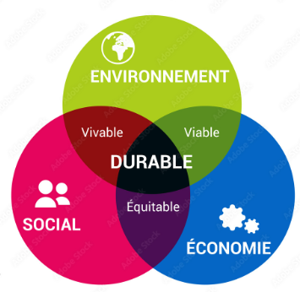
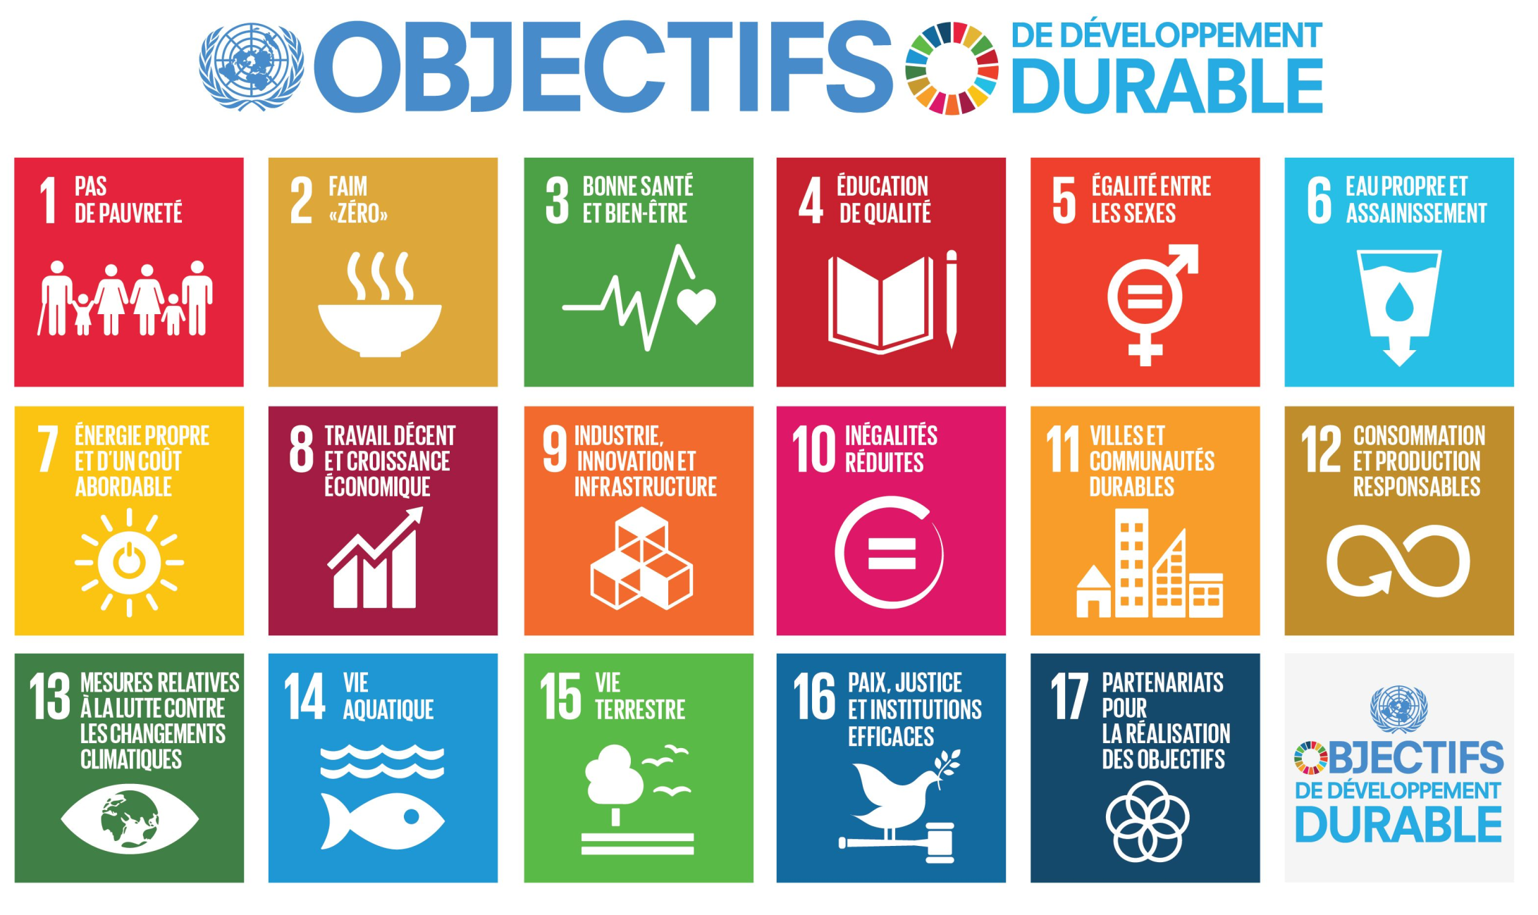
1992
2015
2030
DD = « un développement qui répond aux besoins du présent sans compromettre la capacité des générations futures à répondre aux leurs (…) et plus particulièrement des besoins essentiels des plus démunis »

Slide 8
17 ODD
PERSONNE
(HUMANITÉ)
PLANÈTE
PARTENARIAT
PROSPÉRITÉ
PAIX
Notes:
Le résultat de ces négociations = adoption de 17 objectifs déclinés en 169 cibles (= sous objectifs: définissent objectif (ville durable))
Ils couvrent différents aspects tels que la pauvreté, santé, l’éducation, comme les OMD
Mais vont au-delà: Croissance durable, l’énergie, les infrastructures, inégalités, biodiversité…
Objectifs et cibles vus dans leur ensemble car problématiques interconnectées!
Ensemble, permettront monde meilleur pour 2030
17 objectifs = difficile à retenir!
C’est pour cela que accord prévoir un moyen mnémotechnique pour visualiser l’accord dans sa globalité:
« Plan d’action pour les personnes, la planète, le prospérité » (3 dim DD),
vise aussi à renforcer la PAIX ➔ objectif 16 (consacre le lien entre paix et DD, pas de DD sans paix et pas de paix sans DD)
+ Partenariat: l’ensemble des pays et des acteurs doivent joindre leurs efforts pour mettre en œuvre cet agenda
➔ 5P en anglais qui résument l’agenda

Slide 10


Emploi et formation dans les ODD
4.4 : D’ici à 2030, augmenter considérablement le nombre de jeunes et d’adultes disposant des compétences, notamment techniques et professionnelles, nécessaires à l’emploi, à l’obtention d’un travail décent et à l’entrepreneuriat
4.7 : D’ici à 2030, faire en sorte que tous les élèves acquièrent les connaissances et compétences nécessaires pour promouvoir le développement durable, notamment par l’éducation en faveur du développement et de modes de vie durables, des droits de l’homme, de l’égalité des sexes, de la promotion d’une culture de paix et de non-violence, de la citoyenneté mondiale et de l’appréciation de la diversité culturelle et de la contribution de la culture au développement durable
8.6 : D’ici à 2020, réduire considérablement la proportion de jeunes non scolarisés et sans emploi ni formation

Slide 11
2. Quel changement de paradigme?

Slide 12


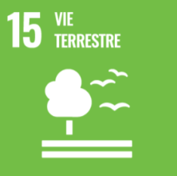



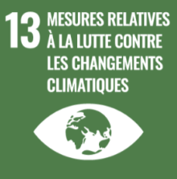








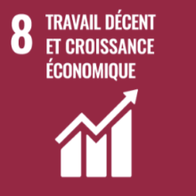

Emploi
& Formation
12
12

Slide 13
Changement de paradigme
Logique « métiers verts »
Ciblée sur des secteurs spécifiques
Forte dimension technique
Public limité (techniciens, spécialistes, etc?)
Logique de « métiers transformés pour un DD »
Intégration transversale du DD dans tous les métiers
Compétences variées
Public très large
Intégration des enjeux de DD dans les formations existantes
Nouvelles formations transversales (à 360 °)

Slide 14
Changement de paradigme
Logique de métiers transformés pour un DD
Intégration transversale du DD dans tous les métiers
Compétences variées
Public très large
Compétences à promouvoir:
Pensée systémique: comprendre des systèmes complexes et leurs interactions
Pensée prospective/anticipative: envisager des futurs possibles
Pensée fondée sur les valeurs: orientation normative vers la durabilité
Pensée stratégique: concevoir et planifier des actions de transformation
Compétences interpersonnelles: collaboration, communication, empathie
Résolution intégrée de problèmes
Compétence de mise en œuvre: passer de la planification à l’action
Compétence intrapersonnelle: réflexivité, conscience de soi, motivation
Sustainability competences – A systematic literature review (JRC, Commission européenne, 2020)
Transformer la manière de former
Intégration des enjeux de DD dans les formations existantes
Nouvelles formations transversales (à 360 °)

Slide 15

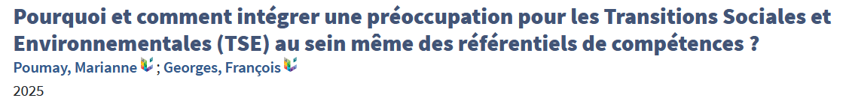
Ressources de plus en plus nombreuses, en Wallonie
LabSET - Laboratoire de soutien aux Synergies Education-Technologie - ULiège

Slide 16
2. Que fait la Wallonie?

Slide 17
NATIONS UNIES
1992
1997
2007
2013
2015
2019
2030
Loi fédérale sur le Dévpt durable
BELGIQUE
Constitution belge – article 7bis: "(...) les régions poursuivent les objectifs d'un développement durable (...)"
Adoption du Décret relatif à la Stratégie wallonne de développement durable
Révision du Décret relatif à la SWDD et aux thématiques de transition en émanant

Slide 18



Wallonie: stratégie wallonne de développement durable
2013
2016
2022

Slide 19
Des objectifs chiffrés vers les ODD à l’horizon 2030, traduits à l’échelle wallonne
Résultat d’une analyse d’un an confiée à un bureau d’études, impliquant la DDD, l’IWEPS, les représentants de chaque Ministre, des experts du SPW
➔ 89 objectifs chiffrés, relatifs à 61 cibles prioritaires (parmi les 169) pour tous les ODD et associés à des indicateurs de suivi

Slide 20
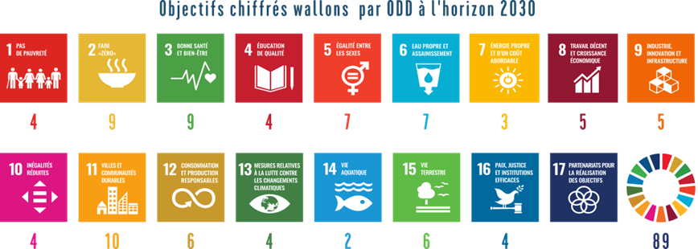
Des objectifs chiffrés vers les ODD à l’horizon 2030, traduits à l’échelle wallonne
89 objectifs chiffrés adoptés
par le GW du 22.09.2022

Slide 21
Objectifs chiffrés wallons
d’ici à 2030, au moins 47 % des adultes âgés de 25 à 64 ans devraient avoir participé à une formation (formelle ou non formelle) au cours des 12 derniers mois (suivi à partir de 2022)
d’ici à 2030, la part de la population active qui considère que ses compétences numériques sont suffisantes pour ses perspectives de carrière doit atteindre 100%
d’ici à 2030, conduire 75% du public accompagné par une Mission d’Insertion Régionale à l’Emploi (MIRE) à l’emploi
d’ici à 2030, l’écart entre le taux d’emploi des peu diplômés et le taux d’emploi des diplômés de l’enseignement supérieur doit tendre vers 0%, ce qui signifie qu’ils aient le même accès à l’emploi
d’ici à 2030, le pourcentage de jeunes wallons de 15 à 24 ans qui n'exercent aucun emploi et ne suivent aucun enseignement, ni aucune formation ne doit pas dépasser 7,8% (Young people Neither in Employment nor in Education or Training (indicateur NEET))

Slide 22
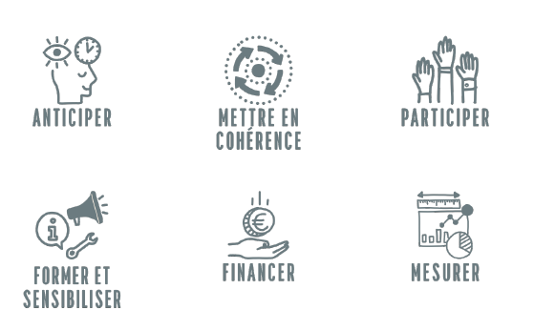
SWDD - Plan d'actions
16 actions transversales
Principaux objectifs:
Soutenir et mettre en capacité
Mettre en cohérence

Slide 23

SWDD - Plan d'actions
Action 3 : Identifier et promouvoir les métiers de la transition ainsi que les métiers d’avenir
Intégration du DD dans l’offre de formations qualifiantes de l’IFAPME
Outils pédagogiques « Cap 2030 métier » (A21), « Les métiers sous le prisme des ODD » (EFDD)
Action 8 : Proposer des modules de formation à l’Agenda 2030 (Académie ODD) pour différents publics
Formations pour entreprises
Formations pour pouvoirs locaux
Formations pour les pouvoirs publics régionaux
Action 9 : Former et sensibiliser les jeunes et les acteurs de la jeunesse et de l’éducation au DD et développer et valoriser les recherches sur la pédagogie pour un DD
Label « Ecole durable » (Coren)
Parcours « Nos métiers seront durables et solidaires » (Climate voices, EFDD, A21, ULB)
Convention RW-ARES: coordination DD dans les établissements (universités, hautes écoles, écoles supérieures des arts » + chaire de recherche

Slide 24
2. Où en est la Wallonie?

Slide 25
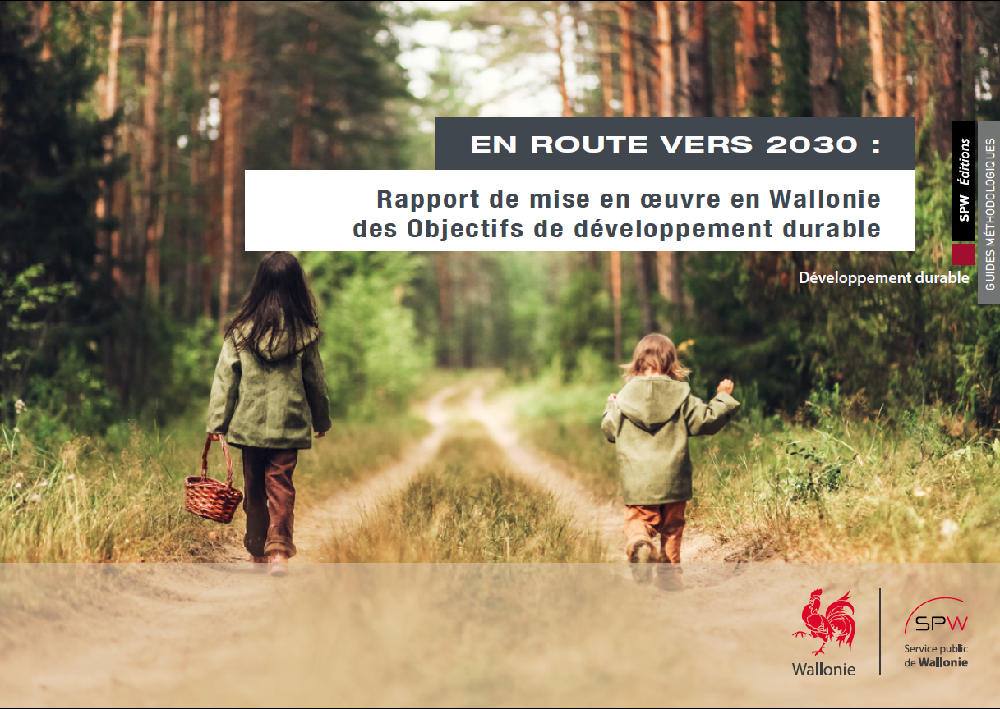

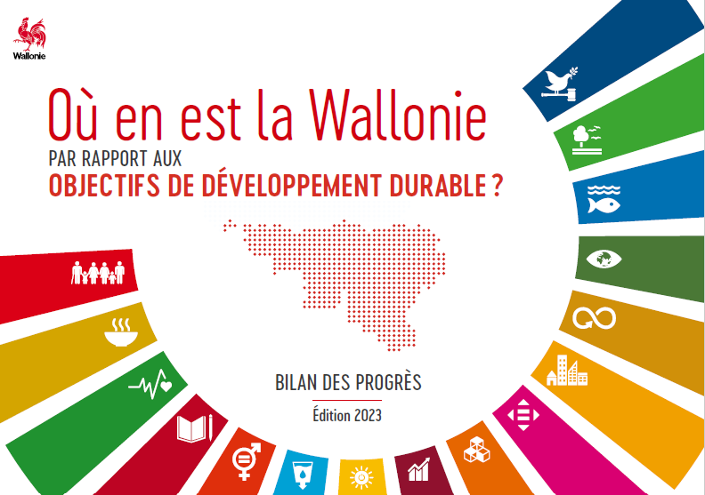
Bilans des progrès de la Wallonie vers les ODD
2017
2020
2023
Plans et programmes
Diagnostic de départ: 70 indicateurs
Bonnes pratiques
Suivi des progrès: 80 indicateurs
Recommandations d’expertsacadémiques pour améliorer le suivi des ODD
Suivi de 113 indicateurs
NEW! Evaluation par rapport aux objectifs wallons chiffrés
NEW! Messages-clés des acteurs sociétaux wallons

Slide 26
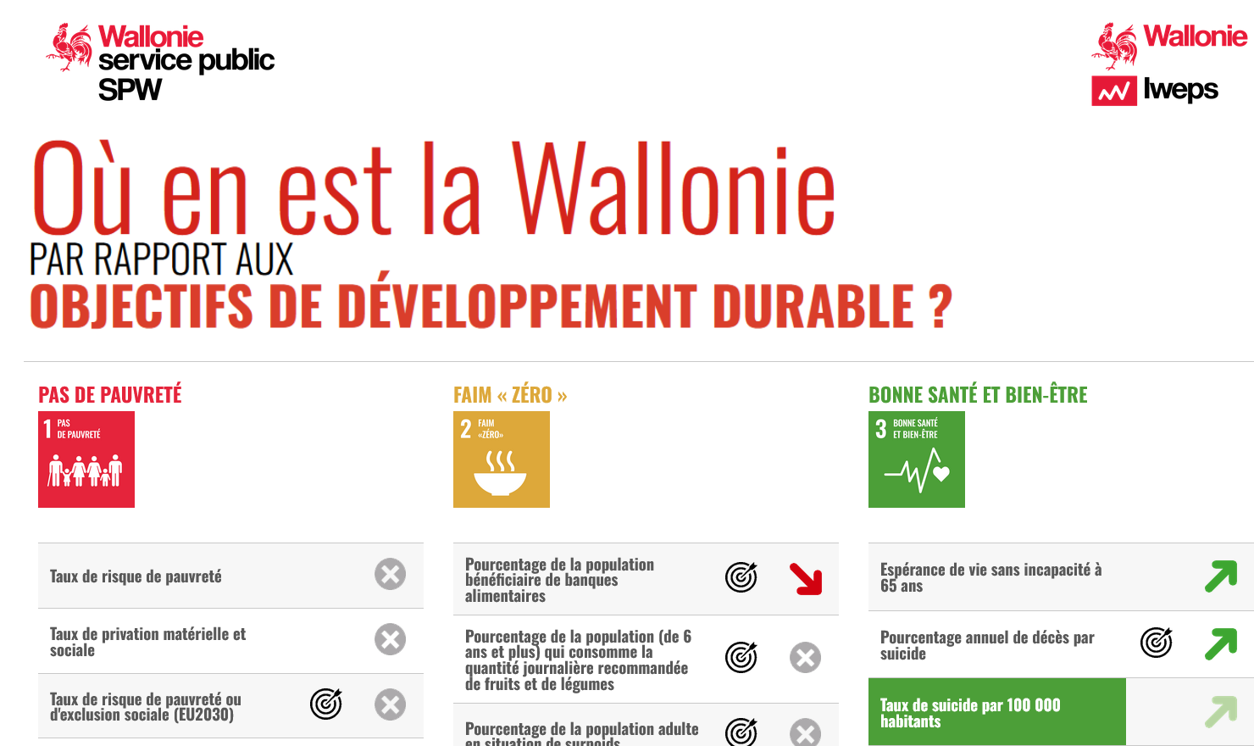
Monitoring : Indicateurs de suivi des ODD
113 indicateurs de suivi au niveau régional
Analyses: IWEPS & SPW DDD Période: 2000 à 2024 Site dédié: mises à jour annuelles
+ bilans complets tous les 3-4 ans (2023)

Slide 27
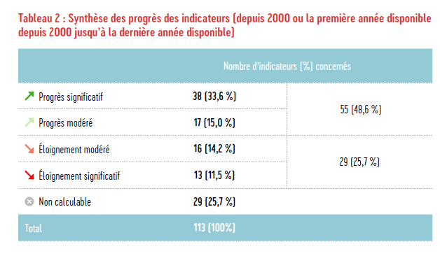
Bilan 2023 : quels résultats?
Travail de synthèse permet de dresser des tendances
globales
mais, derrière une tendance de long terme, depuis 2000 pour une majorité d’indicateurs,
des tendances plus récentes peuvent parfois apparaitre
plus favorables ou défavorables.

Slide 28
Indicateurs de suivi des ODD - evolution depuis 2000
Tendances défavorables | Tendances favorables et défavorables | Tendances favorables
Notes:
De 113 à 131 indicateurs (ajouts indicateurs ISADF 2025)
Méthode: quid évolution non calculable
Navigation sur le site en ligne pour montrer les tendances (quelques exemples)
Conclusions de la mise à jour
! Si objectifs chiffrés sont modifiés, nécessité de recalculer les tendances des indicateurs par rapport à ces nouvelles références

Slide 29
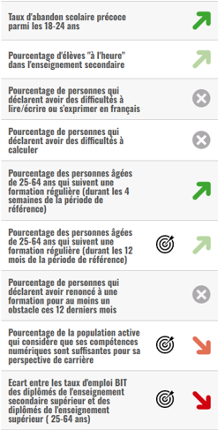

Slide 30
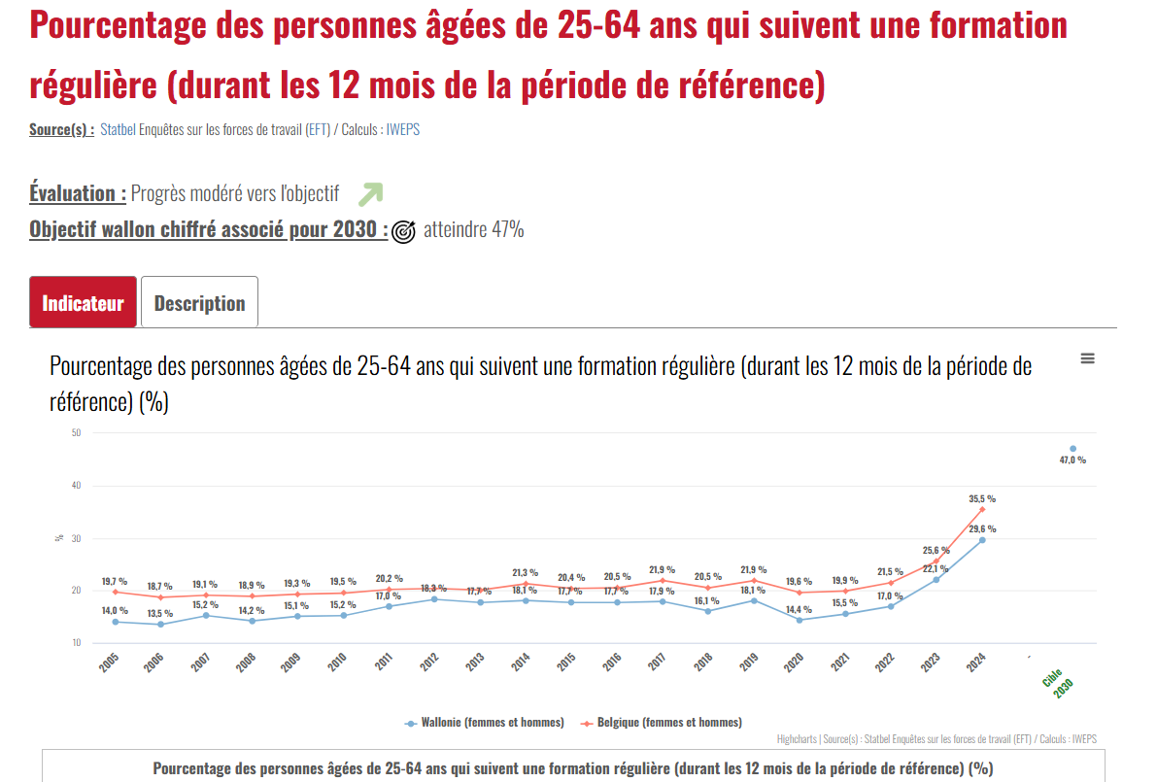

Slide 31
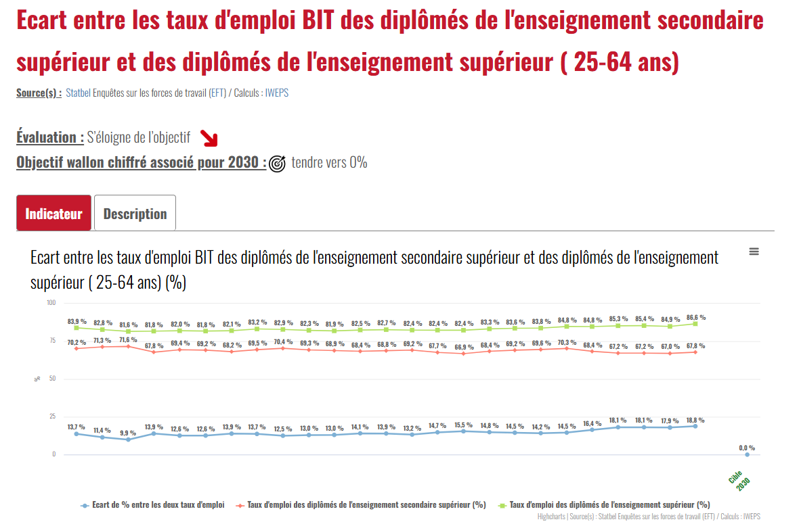

Slide 32
Comment mesurer les progrès en matière d’éducation au développement durable?
Question difficile
2023: Etude sur les indicateurs de suivi de l’EDD

Slide 33
Etude sur les indicateurs de suivi de l’EDD (2023)
Objet de l’étude
Réaliser une étude proposant des indicateurs relatifs à l’éducation pour un développement durable afin de compléter le tableau de bord de suivi des ODD en Wallonie
Périmètre de l’étude
Vision holistique et non thématique du DD
Enseignement obligatoire et supérieur
Intégration du DD dans les cours, les formations des enseignants et pratiques de l’école, les connaissances des élèves et des étudiants
Trois étapes via une démarche participative
Étape 1 : compréhension des enjeux et pré-sélection des indicateurs
Etape 2 : sélection des indicateurs, collecte des données et méthodologie de calcul des indicateurs
Etape 3 : résultats et perspectives

Slide 34
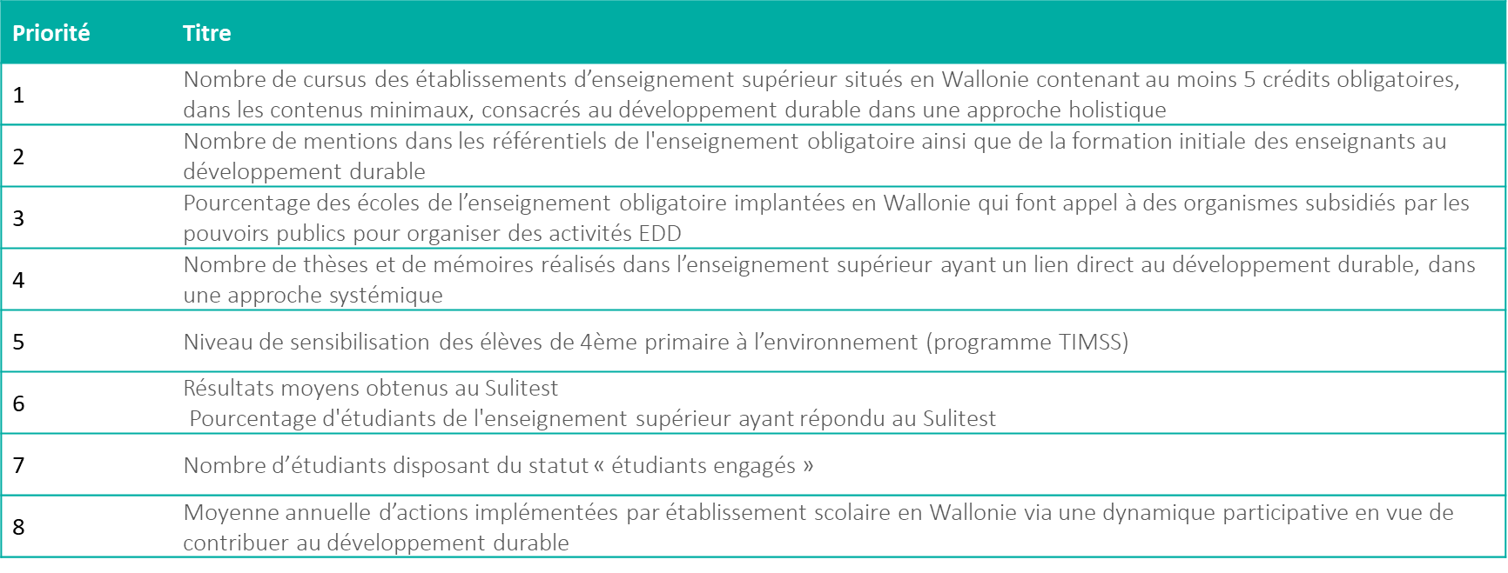
Priorisation des perspectives de développement d’indicateurs

Slide 35
En conclusion
L’enjeu de l’adaptation des formations aux préoccupations de DD est au cœur de l’Agenda 2030
Former au Développement durable -> changement de paradigme
Des actions ont été menées en Wallonie dans le cadre de la 3ème Stratégie wallonne de DD
Besoin de poursuivre les travaux et de mesurer les progrès et impacts

